Slide 1
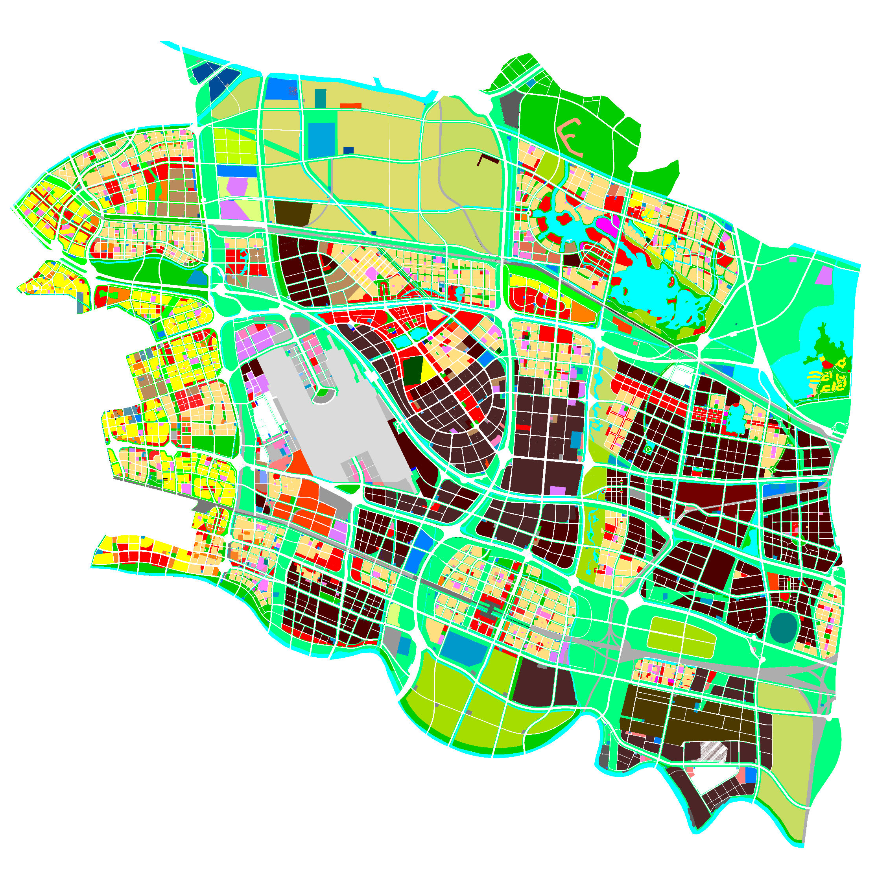
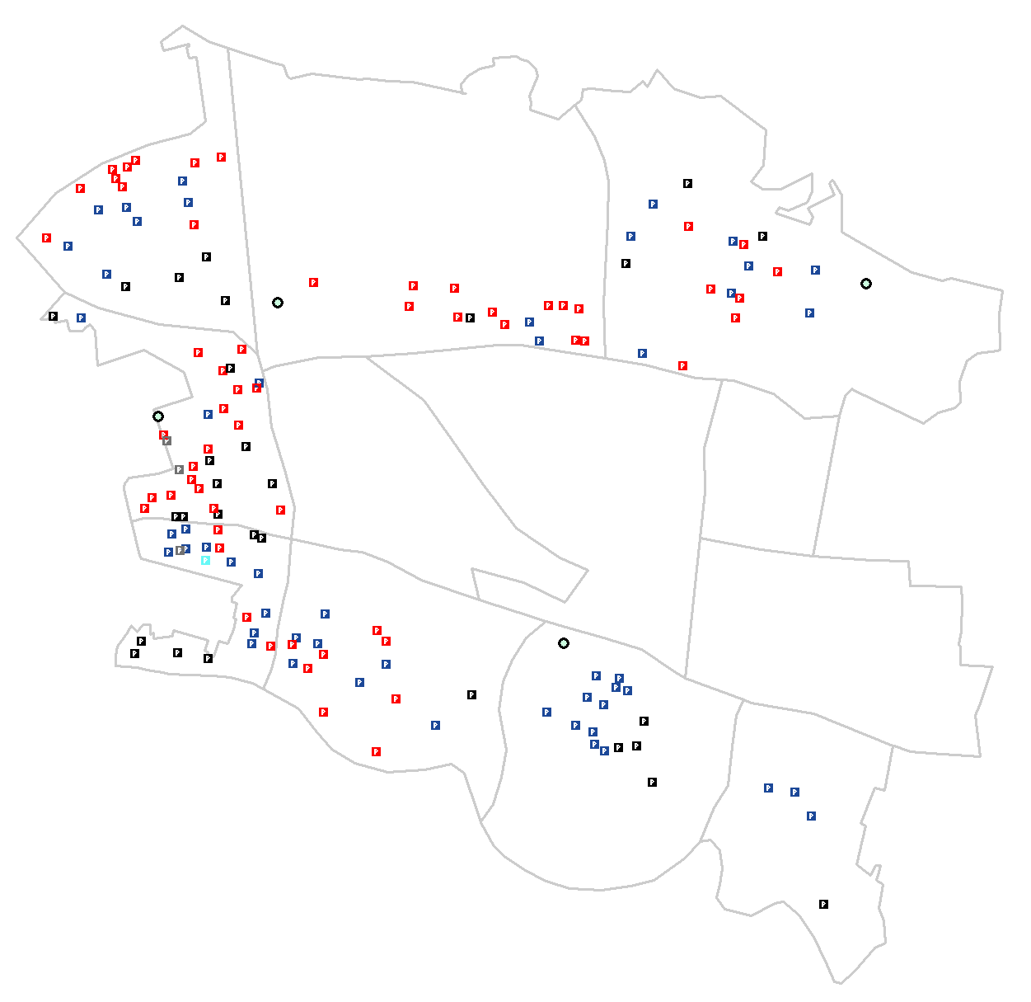


路外公共停车设施规划布局示意图
01
比例：示意
图例

Slide 2
路外公共停车设施近期建设示意图
02
比例：示意
JQ16
JQ5
JQ13
JQ4
JQ12
JQ2
JQ15
JQ14
JQ11
JQ7
JQ8
JQ3
JQ1
JQ9
JQ6
JQ10
图 例
JQ1 近期建设公共停车设施编号
近期建设公共停车场

